Slide 1
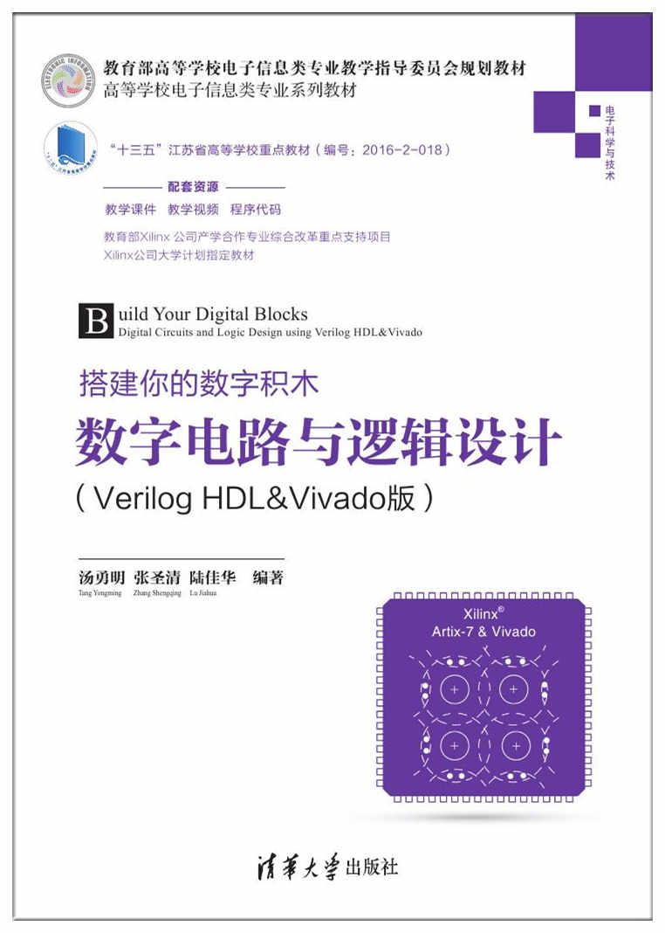


搭建你的数字积木 —数字电路与逻辑设计 （Verilog HDL&Vivado版）
东南大学 & Xilinx大学计划部

Slide 2
矩阵键盘实验

Slide 3
矩阵键盘
键盘是一组按键的组合，它是最常用的单片机输入设备，操作人员可以通过键盘输入数据或命令，实现简单的人机对话。
按键按照结构原理可分为两类，
触点式开关按键，如机械式开关等。
无触点式开关按键，如磁感应按键。
前者造价低，后者寿命长。目前，最常见的是触点式开关按键.
键盘按其结构形式可分为两种：
编码键盘：由硬件逻辑自动提供与键对应的编码。使用方便，但电路复杂，价格较贵，在嵌入式应用系统中较少采用。
非编码键盘：由软件来实现键盘的定义与识别。结构简单、成本低廉，在嵌入式应用系统中被普遍采用

Slide 4
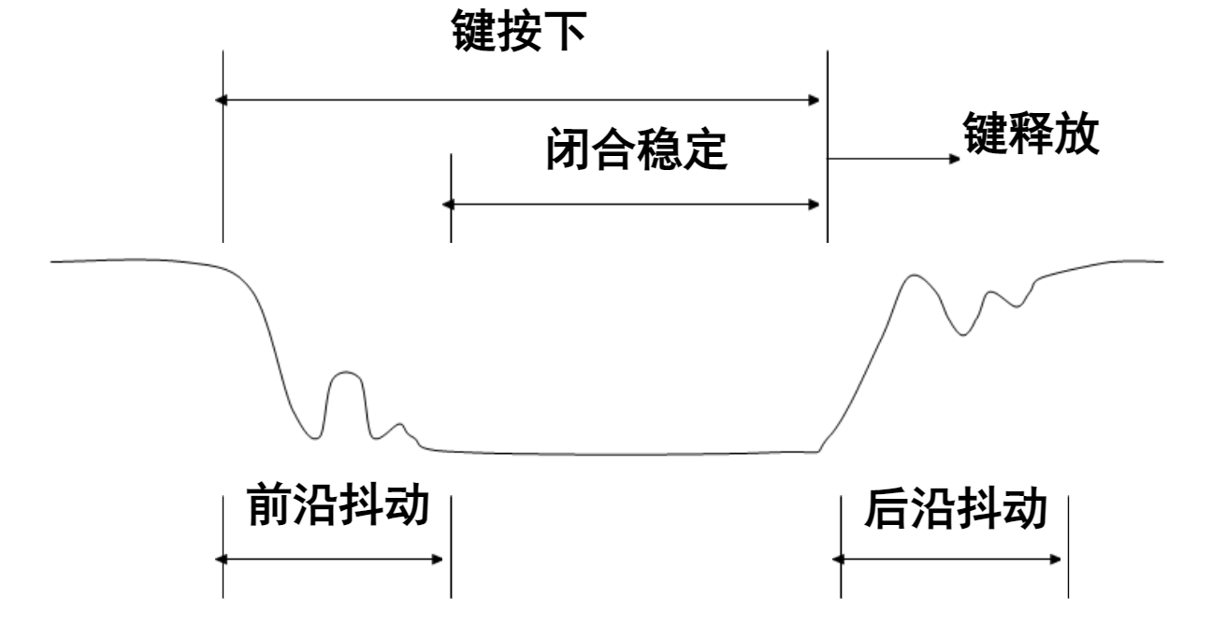
按键去抖动处理
由于通常的按键所用的开关是机械开关，当开关闭合、断开时并不是马上稳定地接通和断开，而是在闭合与断开瞬间均伴随有一连串的抖动。
当扫描表明有键被按下之后，紧接着应进行去抖动处理。抖动时间长、短与键的机械特性有关，一般为5~10ms

Slide 5
按键去抖动处理
请思考
什么是键抖动？
为什么键盘要考虑去抖动？
键抖动可能导致计算机将人工按一次键操作识别为多次，为了消除干扰，证在按键闭合稳定状态下读取键值，要对键盘进行消抖处理。
一般常用去抖动的方法有哪些？
常用的消抖措施有硬件消抖和软件消抖
硬件方法就是在键盘中附加去抖动电路从根本上消除抖动产生的可能性；
软件方法则是采用时间延迟以躲过抖动（大约延时10~30ms即可），待行线上状态稳定之后，再进行状态输入。
就是在第一次检测到有键按下时先不动作，延时一段时间（一般为10ms），再次检测按键的状态，如果仍保持闭合状态，则确认真正有键按下。当检测到按键释放后，也要给5ms~10ms的延时，待后沿抖动消失后才能转入按键的处理程序。
对于两个或多个按键同时按下的重键问题，可以采用“先入有效”或“后留有效”的原则加以处理。“先入有效”指当多个按键同时按下时，只有第一个按下的键有效，其它键无效。“后留有效”指当多个按键同时按下时，只有最后松开的按键有效，其它键均无效。
i

Slide 6
键盘操作
键盘接口的操作功能：
1、键盘扫描，以判定是否有键被按下（称之为“闭合键”）。
2、键识别，以确定闭合键的行列位置。
3、产生闭合键的键码
4、排除多键、窜键（复按）及去抖动。

Slide 7
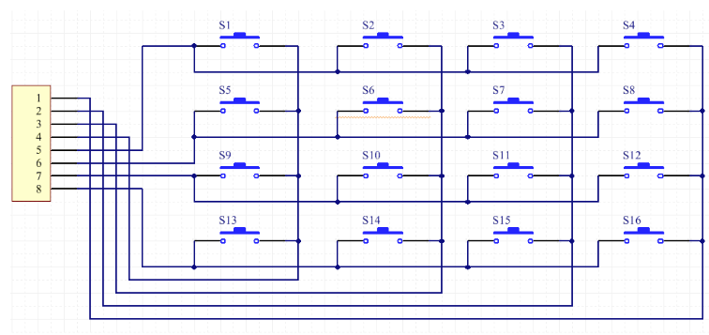
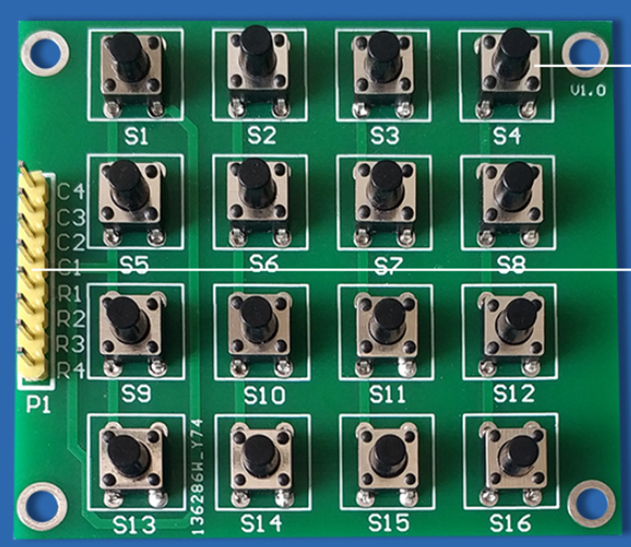
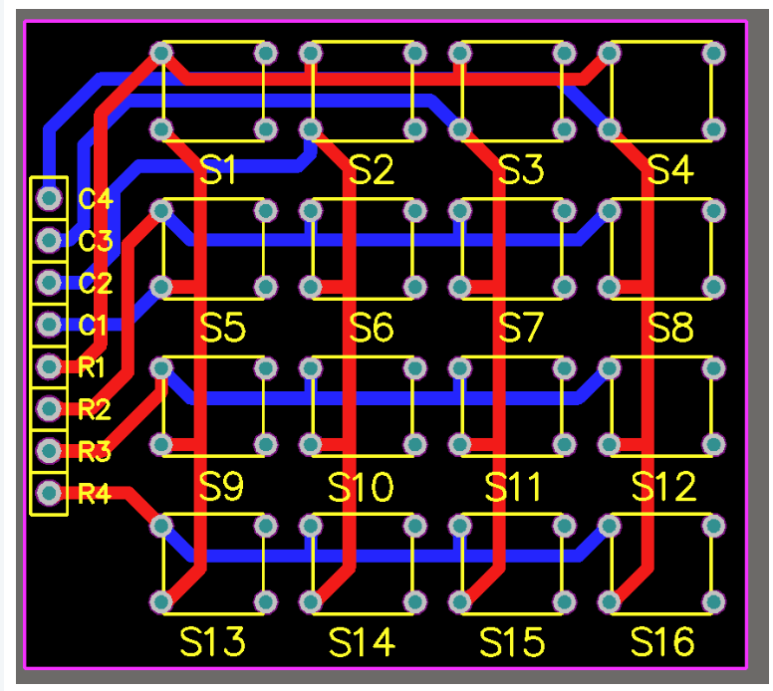
矩阵键盘

Slide 8
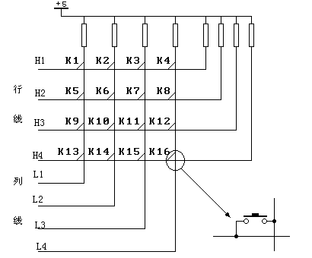
上拉电阻
3.3V
行0
行1
行2
行3
列0
列1
列2
列3

Slide 9
矩阵式键盘工作原理
无键按下，该输入（行）线为高电平，当有键按下时，输入（行）线电平由输出（列）线的电平来决定。
由于行、列线为多键共用，各按键彼此将相互发生影响，必须将行、列线信号配合起来并作适当的处理，才能确定闭合键的位置。
常用识别方法
扫描法
线反转法

Slide 10
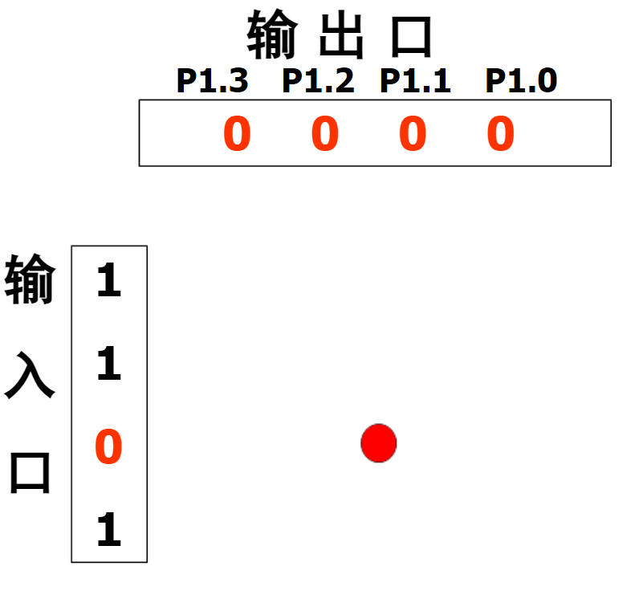
扫描法
第1步：识别键盘有无键按下。
第2步：如有键被按下，识别出具体的按键。
把所有列线置0，检查各行线电平是否有变化，如有变化，说明有键按下，如无变化，则无键按下。
列线输出0000，然后输入行线状态：
若没有键按下，则行线状态为全1（1111）
若有任一键按下，则行线状态不为全1。
也就是：先把某一列置低电平其余各列为高电平，检查各行线电平的变化，如果某行线电平为低，可确定此行列交叉点处的按键被按下。

Slide 11
扫描法

Slide 12
线反转法
只需两步便能获得此按键所在的行列值。
第1步：列线输出为全低电平，则行线中电平由高变低的所在行为按键所在行。
第2步：行线输出为全低电平，则列线中电平由高变低所在列为按键所在列。

Slide 13
-扫描法对键的识别采用逐列扫描的方法获得键的位置，当被按下的键在最后一列时需要扫描N次（N为列数）。当N比较大时键盘工作速度较慢
-而线反转法则不论键盘有多少行和多少列只需经过两步即可获得键的位置。

Slide 14
键值确定
负逻辑表示-行列线数据直接组合，例中的各键值分别为：
77H，7BH，7DH，7ΕH、
B7H，BBH，BDH，BEH.
D7H，DBH，DDH，DEH
Ε7Η，ΕΒΗ，ΕDΗ，ΕΕΗ
■正逻辑表示一行列线数据求反组合，例中的各键值分别为：
88H、84H、82H、81H，
48H、44H、42H，41H，
28H，24H，22H，21H，
18H，14H，12H，11H

Slide 15
FPGA实现
一个完整的键盘控制程序应解决以下任务：
检测有无按键按下
有键按下，在无硬件去抖得情况下，应有软件延时除去抖动影响
键扫描程序
将键编码转换成相应建值
整个设计程序包括三个模块：时钟分频、键盘扫描和键译码转换。为了显示，还必须在顶层添加显示部分。

Slide 16
约束文件中管脚的连接
键盘 | J2
1—C4 | J2.8—W2
2—C3 | J2.7—R2
3—C2 | J2.6—R3
4—C1 | J2.5—V2
5—R1 | J2.1—T3
6—R2 | J2.2—T1
7—R3 | J2.3—U1
8—R4 | J2.4—U2

Slide 17



xup@xilinx.com

